Slide 1






ỦY BAN NHÂN DÂN TP.QUY NHƠN
TRƯỜNG TIỂU HỌC LÊ HỒNG PHONG
CHÀO MỪNG
QUÝ THẦY CÔ GIÁO VỀ DỰ GIỜ LỚP 3H
ĐẠO ĐỨC
Giáo viên: Đặng Thị Hồng Loan

Slide 2



KHỞI ĐỘNG

Slide 3


Thứ Tư ngày 12 tháng 2 năm 2025
Đạo đức:
Bài: KHÁM PHÁ BẢN THÂN (Tiết 1)

Slide 4
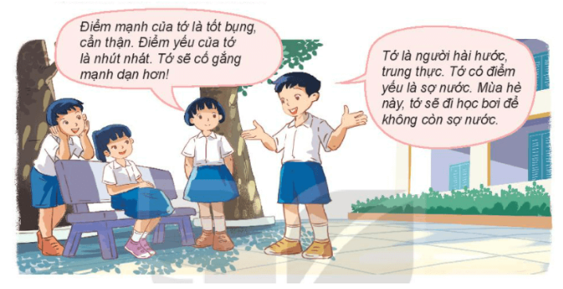
Thứ Tư ngày 12 tháng 2 năm 2025
Đạo đức:
Bài: KHÁM PHÁ BẢN THÂN (Tiết 1)
Hoạt động 1: Khám phá điểm mạnh, điểm yếu của bản thân

Slide 6
Thứ Tư ngày 12 tháng 2 năm 2025
Đạo đức:
Bài: KHÁM PHÁ BẢN THÂN (Tiết 1)
Hoạt động 1: Khám phá điểm mạnh, điểm yếu của bản thân
AI HIỂU MÌNH NHẤT

Slide 7
Thứ Tư ngày 12 tháng 2 năm 2025
Đạo đức:
Bài: KHÁM PHÁ BẢN THÂN (Tiết 1)
Hoạt động 1: Khám phá điểm mạnh, điểm yếu của bản thân
PHÁT HUY ĐIỂM MẠNH
KHẮC PHỤC ĐIỂM YẾU

Slide 8
Thứ Tư ngày 12 tháng 2 năm 2025
Đạo đức:
Bài: KHÁM PHÁ BẢN THÂN (Tiết 1)
Hoạt động 2: Tìm hiểu sự cần thiết phải biết điểm mạnh, điểm yếu của bản thân
* Tình huống 1:

Slide 9
Thứ Tư ngày 12 tháng 2 năm 2025
Đạo đức:
Bài: KHÁM PHÁ BẢN THÂN (Tiết 1)
Hoạt động 2: Tìm hiểu sự cần thiết phải biết điểm mạnh, điểm yếu của bản thân
* Tình huống 2:
Hòa học giỏi, hát hay nhưng bạn lại nhỏ bé, gầy gò. Biết được điểm yếu đó, Hòa không tự ti, mặc cảm mà luôn chăm chỉ tập thể dục, ăn uống đủ chất để cải thiện chiều cao và cân nặng của mình.

Slide 10

Thứ Tư ngày 12 tháng 2 năm 2025
Đạo đức:
Bài: KHÁM PHÁ BẢN THÂN (Tiết 1)
Hoạt động 2: Tìm hiểu sự cần thiết phải biết điểm mạnh, điểm yếu của bản thân
Hà có biết điểm mạnh của bản thân không? Vì sao?
Tại sao Hòa luôn chăm chỉ tập thể dục, ăn uống đủ chất?
Vì sao cần phải biết điểm mạnh, điểm yếu của bản thân?
Thảo luận nhóm

Slide 11

TỰ TIN TỎA SÁNG

Slide 12

Thứ Tư ngày 12 tháng 2 năm 2025
Đạo đức:
Bài: KHÁM PHÁ BẢN THÂN (Tiết 1)
TỰ TIN TỎA SÁNG
KHẮC PHỤC ĐIỂM YẾU
PHÁT HUY ĐIỂM MẠNH

Slide 13








Chúc quý thầy cô mạnh khỏe hạnh phúc.
Chúc các em chăm ngoan học giỏi

Slide 14
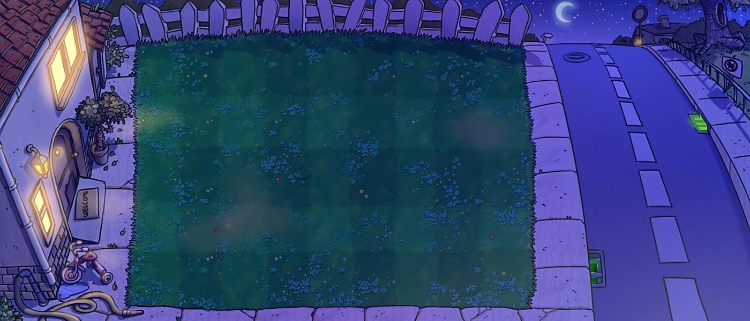


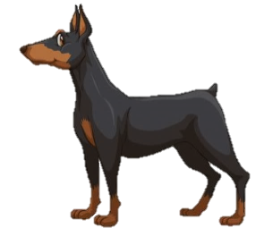


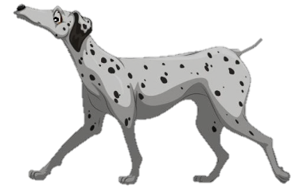




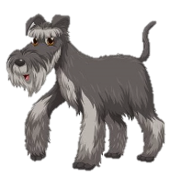


GIẢI CỨU
THÚ CƯNG

Slide 15
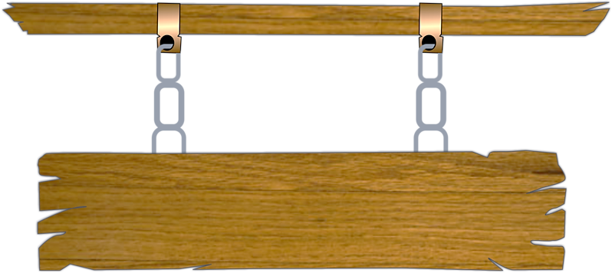


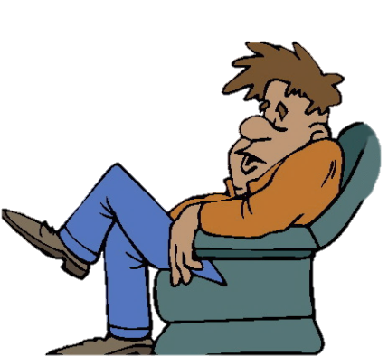


Các con vật bị nhốt trong những chiếc chuồng. Trong lúc kẻ xấu đang say ngủ, hãy cố gắng trả lời đúng các câu hỏi và giúp các con vật trốn thoát.

Slide 16
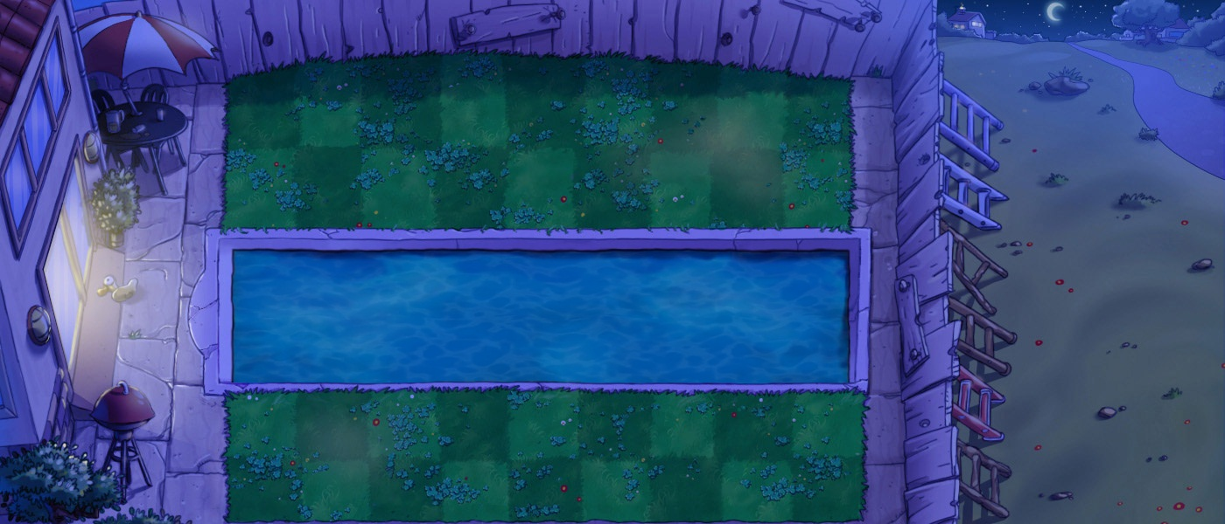

1
2
3

Slide 17



Điểm mạnh của hổ là gì?
Khỏe, nhanh

Slide 18
Điểm yếu của nai là gì?
Nhút nhát

Slide 19
Nêu điểm mạnh của voi?
To, khỏe

Slide 21

CHÂN THÀNH CẢM ƠN QUÝ THẦY CÔ
VÀ CÁC EM HỌC SINH

Slide 22


